Slide 1
Project : RoyaleRumble 최종 보고서
팀명 : Fumbler
팀원 : 권오범, 이현호, 이호범, 이홍구, 임승준
제출일 : 2018년 6월 27일 (수)

Slide 2
소개
목표
모바일 게임 “Clash Royale”의 유저들이
게임 내의 프로필, 클랜, 카드, 랭킹 등의 데이터들을 검색 할 수 있는 서비스의 구축.
서비스 목록
검색을 통한 프로필 정보
랭킹 정보
카드 목록과 각 카드의 상세정보
회원가입과 게시판

Slide 3
페이지 간단 구성도
Player Profile
Main
Board
Clan Profile

Slide 4
페이지 간단 구성도
Player Profile
Main 화면의 검색 입력을 통해
Player 나 Clan 의 Profile을 출력
Main
Clan Profile

Slide 5
페이지 간단 구성도
Player Profile
Clan Profile 에 목록으로 보여진
Player List 에서 Player Profile로 이동
Player Profile 에 있는
Clan 이름으로 Clan Profile 로 이동
Main
Clan Profile

Slide 6
페이지 간단 구성도
Player Profile
Main
Board
Clan Profile
Main 화면의 Board 클릭을 통해
Board 화면으로 이동

Slide 7
시스템 구성도
Third party
RestApi Server
Internet
Client
Server
Database

Slide 8
시스템 구성도
Third party
RestApi Server
Tinymce
gson
tiles
thumb
nailator
Material Design
Lombok
bootstrap
font
awesome
Mybatis
Rest
Jquery
Springframework
RestApi Server
Client
Server

Slide 9
시스템 기술
서비스 구성요소
백엔드 – JAVA 8
프론트엔드 - Javascript, HTML, CSS
데이터베이스 – Oracle 11g express
서버 – apache Tomcat 8.5

Slide 10
시스템 기술 (라이브러리)
백엔드 라이브러리
Springframework – 백엔드 구성의 전반
Mybatis – dao 와 데이터베이스를 연결
Lombok – model 객체의 constructor, getter / setter 를 자동생성
Gson – Json 객체와 String 의 자동변환을 구현
Tiles – Web 페이지의 menu, body, footer를 나누어 구성
Thumbnailator – 원본 이미지를 작은 크기의 이미지로 인코딩

Slide 11
시스템 기술 (라이브러리)
프론트엔드 라이브러리
Jquery, Ajax – Rest API를 이용한, 프론트엔드 data 호출 및 페이지 구성
Bootstrap4, Fontawesome, Material Design – Web 페이지 디자인 구성
Tinymce – 게시판 글 쓰기 시 편집기능 제공

Slide 12
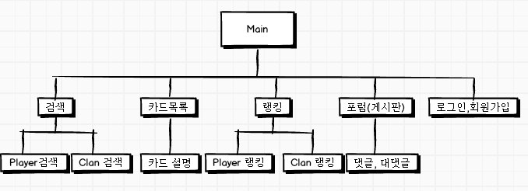
“화면 구성”

Slide 13
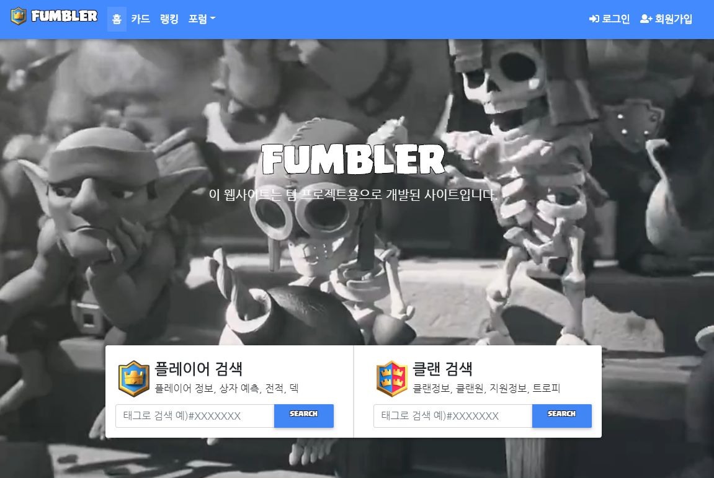
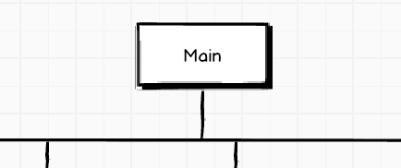
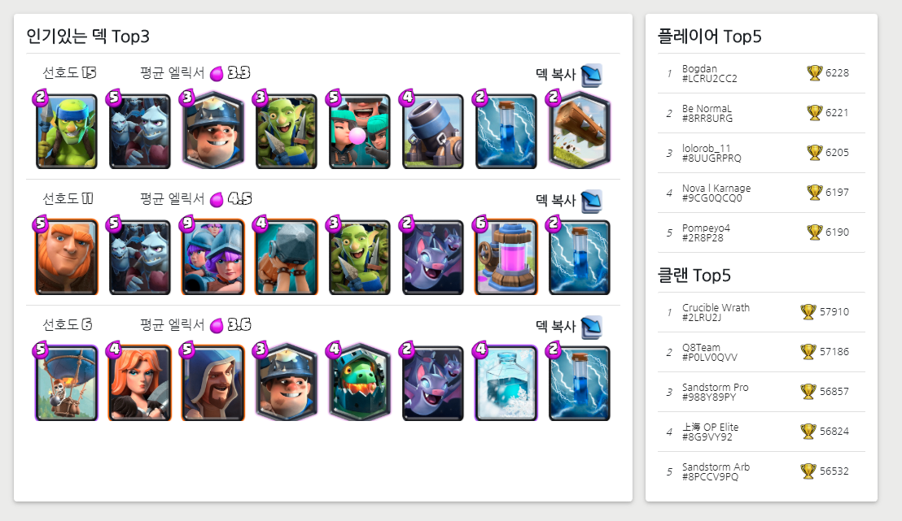
메인화면

Slide 14
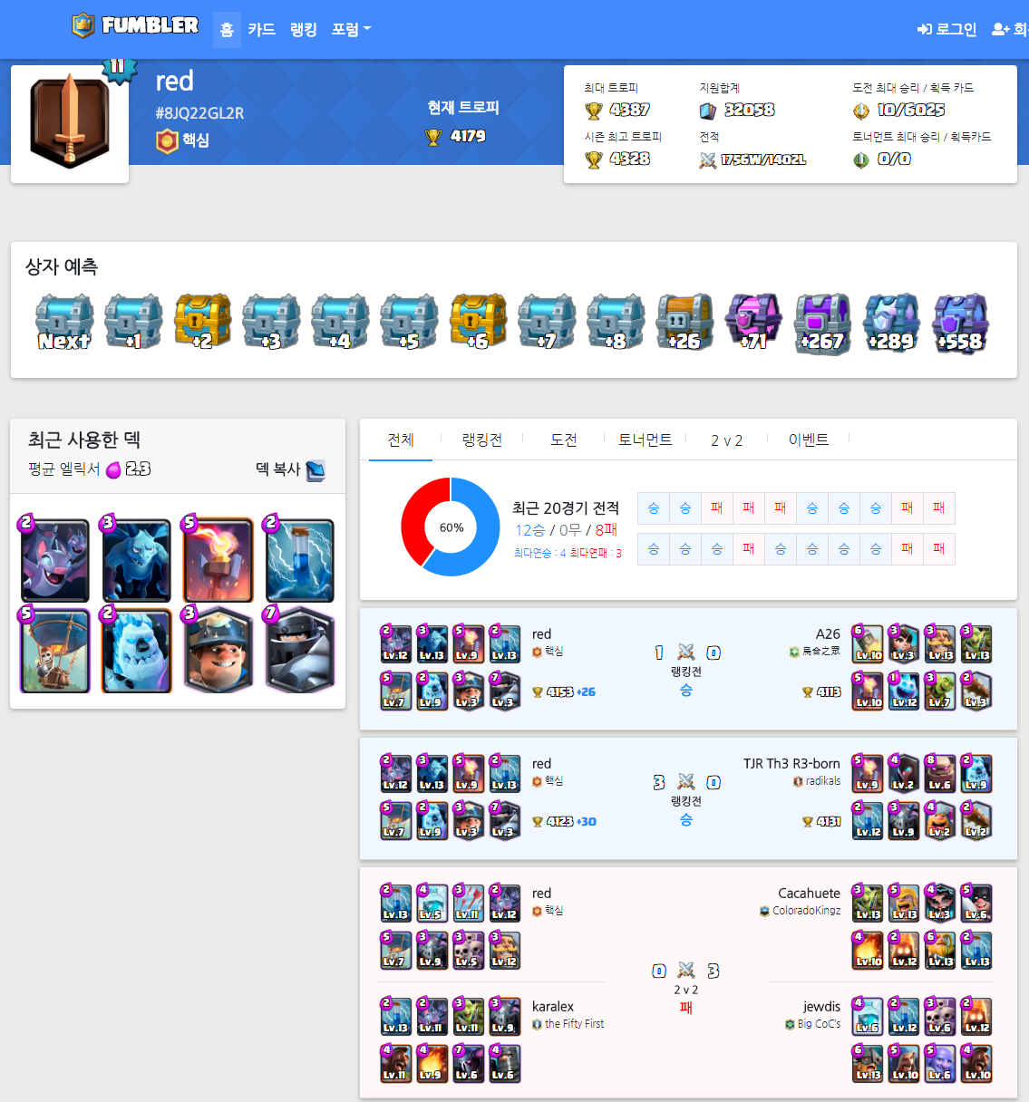

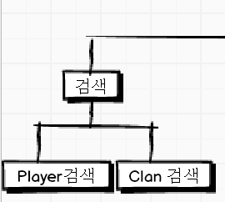
“플레이어 검색”

Slide 15
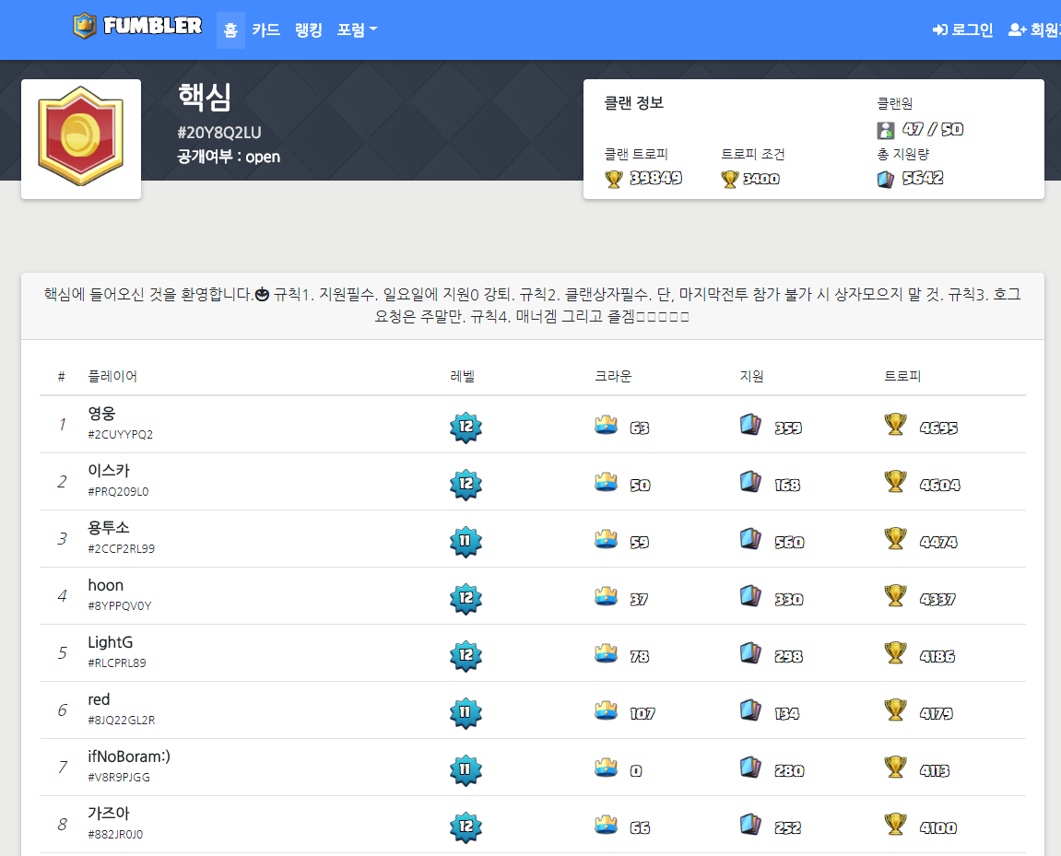

“클랜 검색”

Slide 16

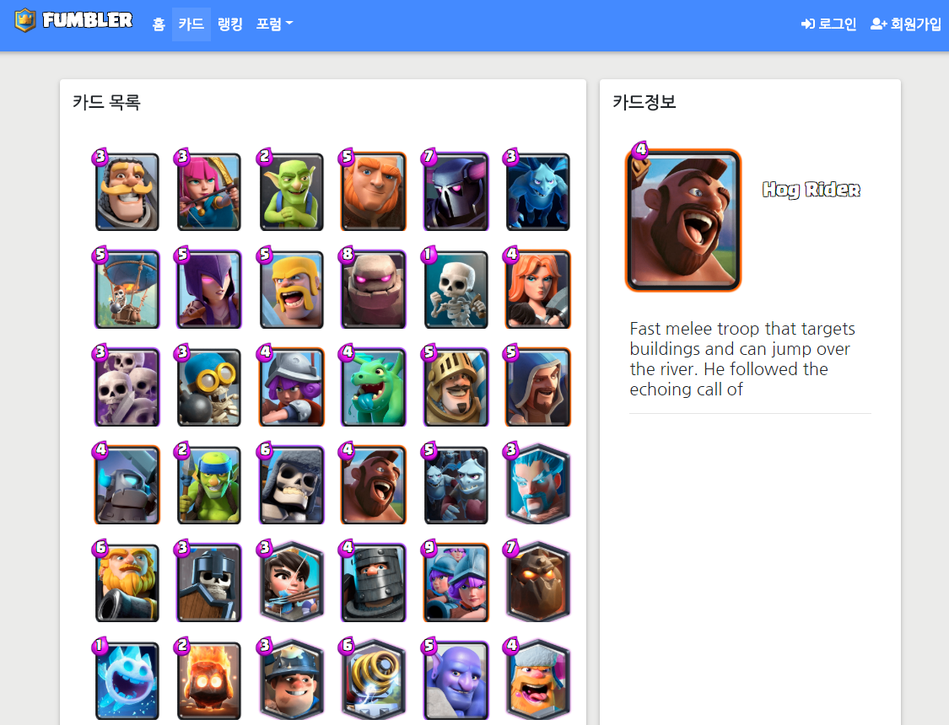
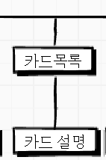

Slide 17
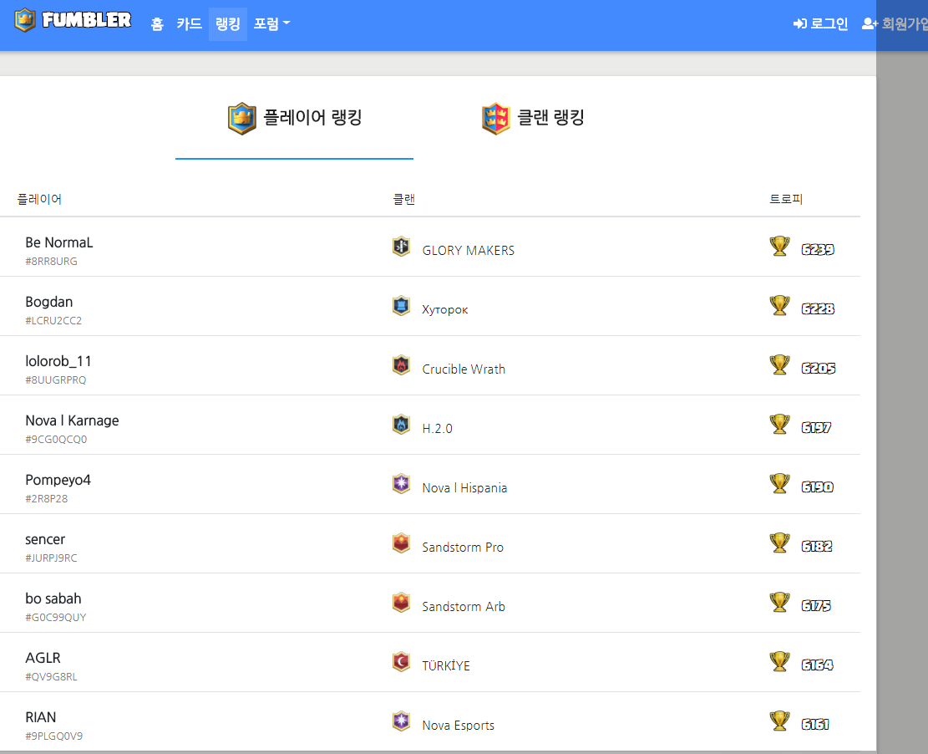

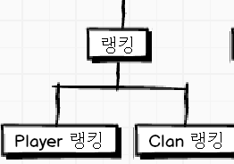

Slide 18
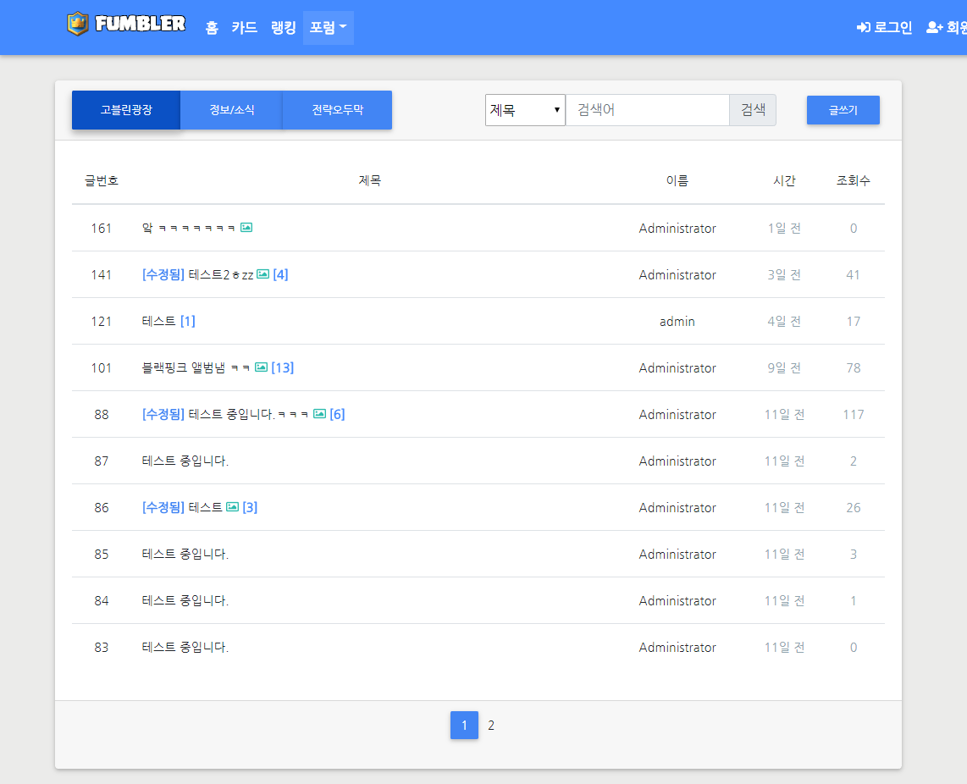

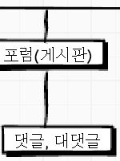

Slide 19
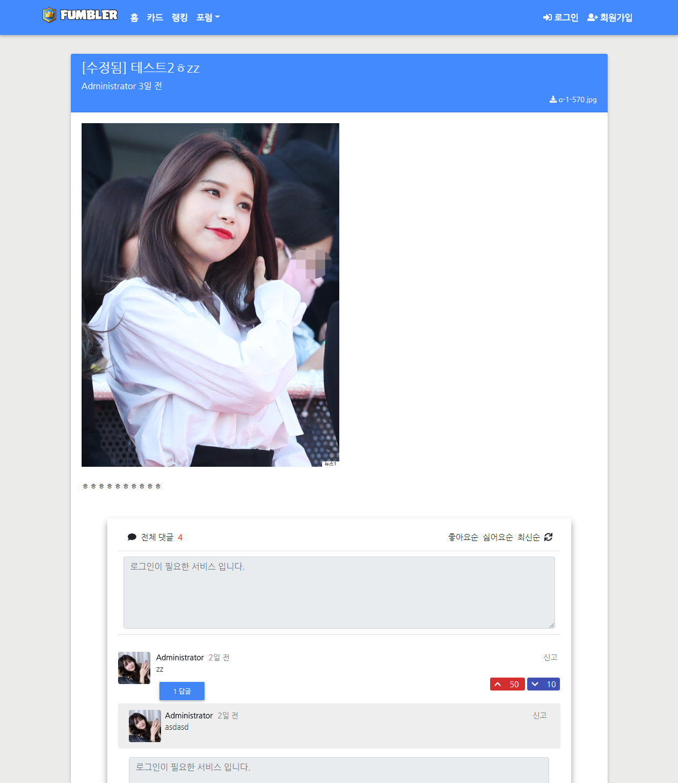
게시글

Slide 20
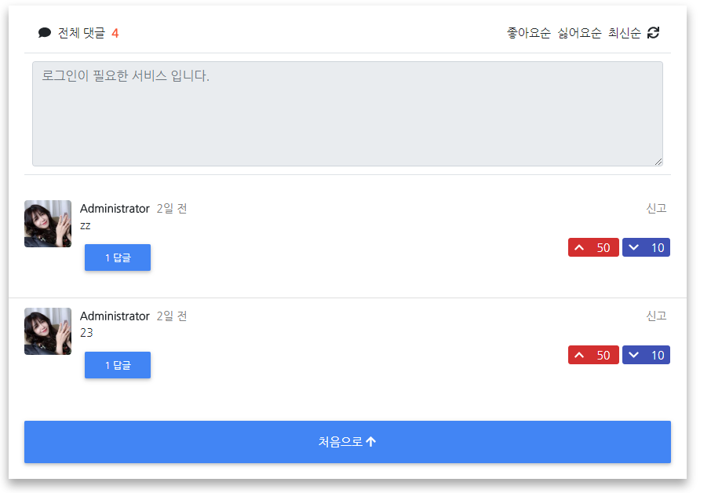
댓글

Slide 21

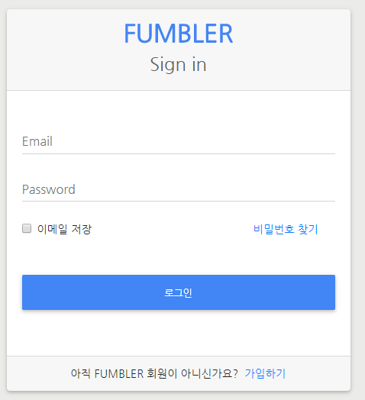
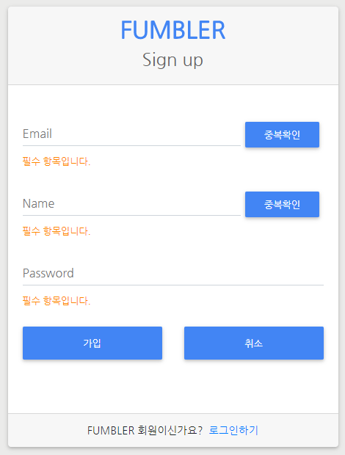
-로그인 폼 -회원가입 폼

Slide 22
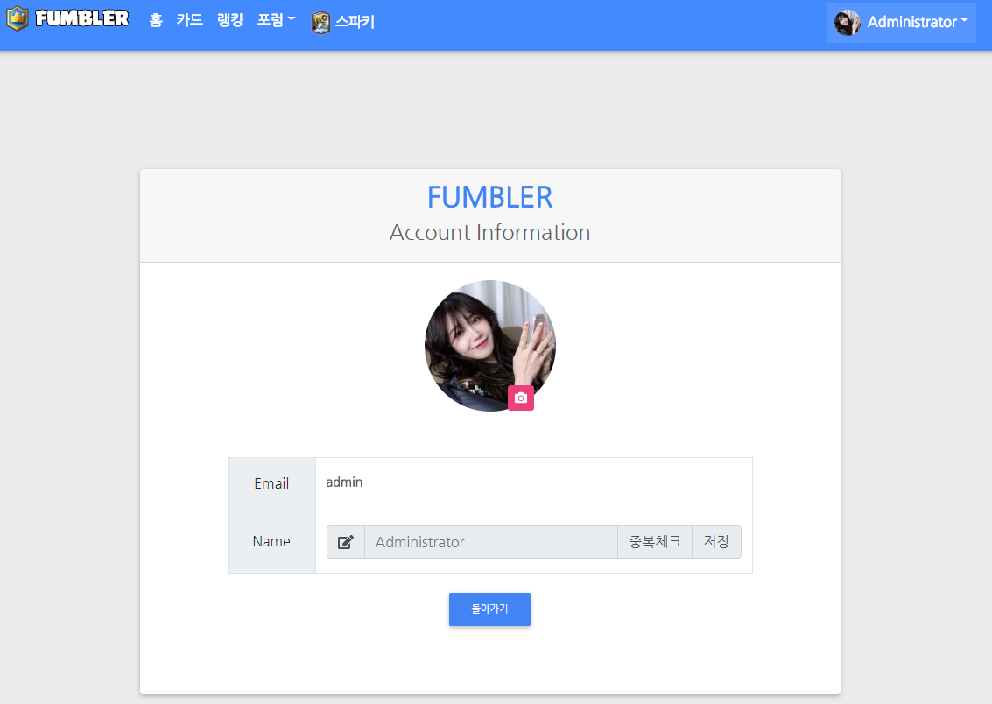
회원정보

Slide 23
- END -

